Slide 1
Naivni Bayes in umetna konvolucijska nevronska mreža ZA IDENTIFIKACIJO PADCEV S POMOČJO PAMETNIH TAL
Niki Hrovatin
UP-FAMNIT
MentorI: Jernej Vičič, Aleksandar Tošić
14.08.2020

Slide 2
Kazalo
Področje identifikacije padcev
Prototip pametnih tal
Proces zbiranja podatkov
Opis podatkov
Predprocesiranje podatkov
Modeliranje
Rezultati

Slide 3
Področje identifikacije padcev
Padci so pri starostnikih pogosti pojav, tretjina oseb nad 65 letom in polovica oseb nad 85 letom doživi letni padec.
Pri starostniku padec lahko ima hude telesne in psihološke posledice katere reducirajo neodvisnost oškodovane osebe.
Dogodek padca je aktualen problem
Preprečevanje padca
Identifikacija padca
Notes:
, saj velika večina ostarelih oseb ob padcu se ne utegne samostojno postaviti v začetni pokončni položaj in potrebuje takojšnjo pomoč.

Slide 4
Problem identifikacije padcev
Cilj projekta je razvoj sistema, ki omogoči identifikacijo padcev
Identifikacija padcev je klasifikacijski problem
Aktivnosti klasificiramo v dva razreda:
Padec
Običajna dnevna aktivnost
Rešitev: uporaba metod strojnega učenja
nadzorovano učenje
Notes:
, saj velika večina ostarelih oseb ob padcu se ne utegne samostojno postaviti v začetni pokončni položaj in potrebuje takojšnjo pomoč.

Slide 5
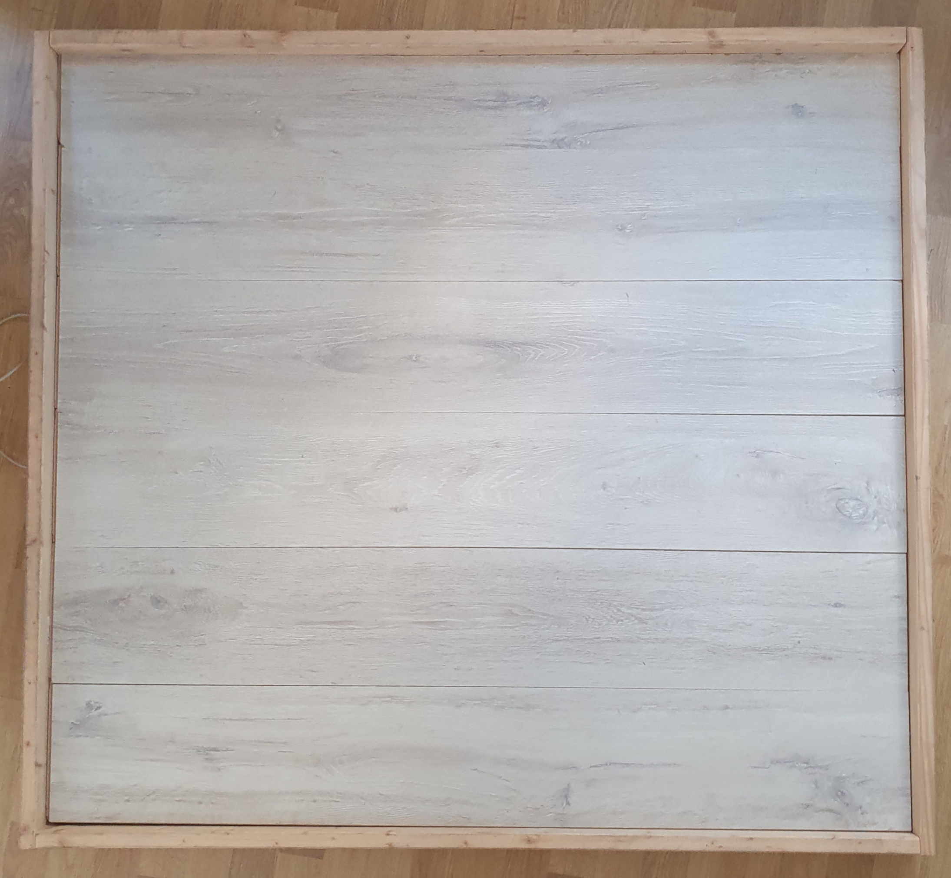
Prototip pametnih tal
Prototip velikosti 120x120cm
Sestavljen je iz dveh slojev
Zgornji: 6 ploskev laminata 120cm dolžine in 20cm širine
Spodnji: penasta izolacijska podlaga
Med sloji je postavljena matrika šestnajstih senzorjev pritiska.

Slide 6
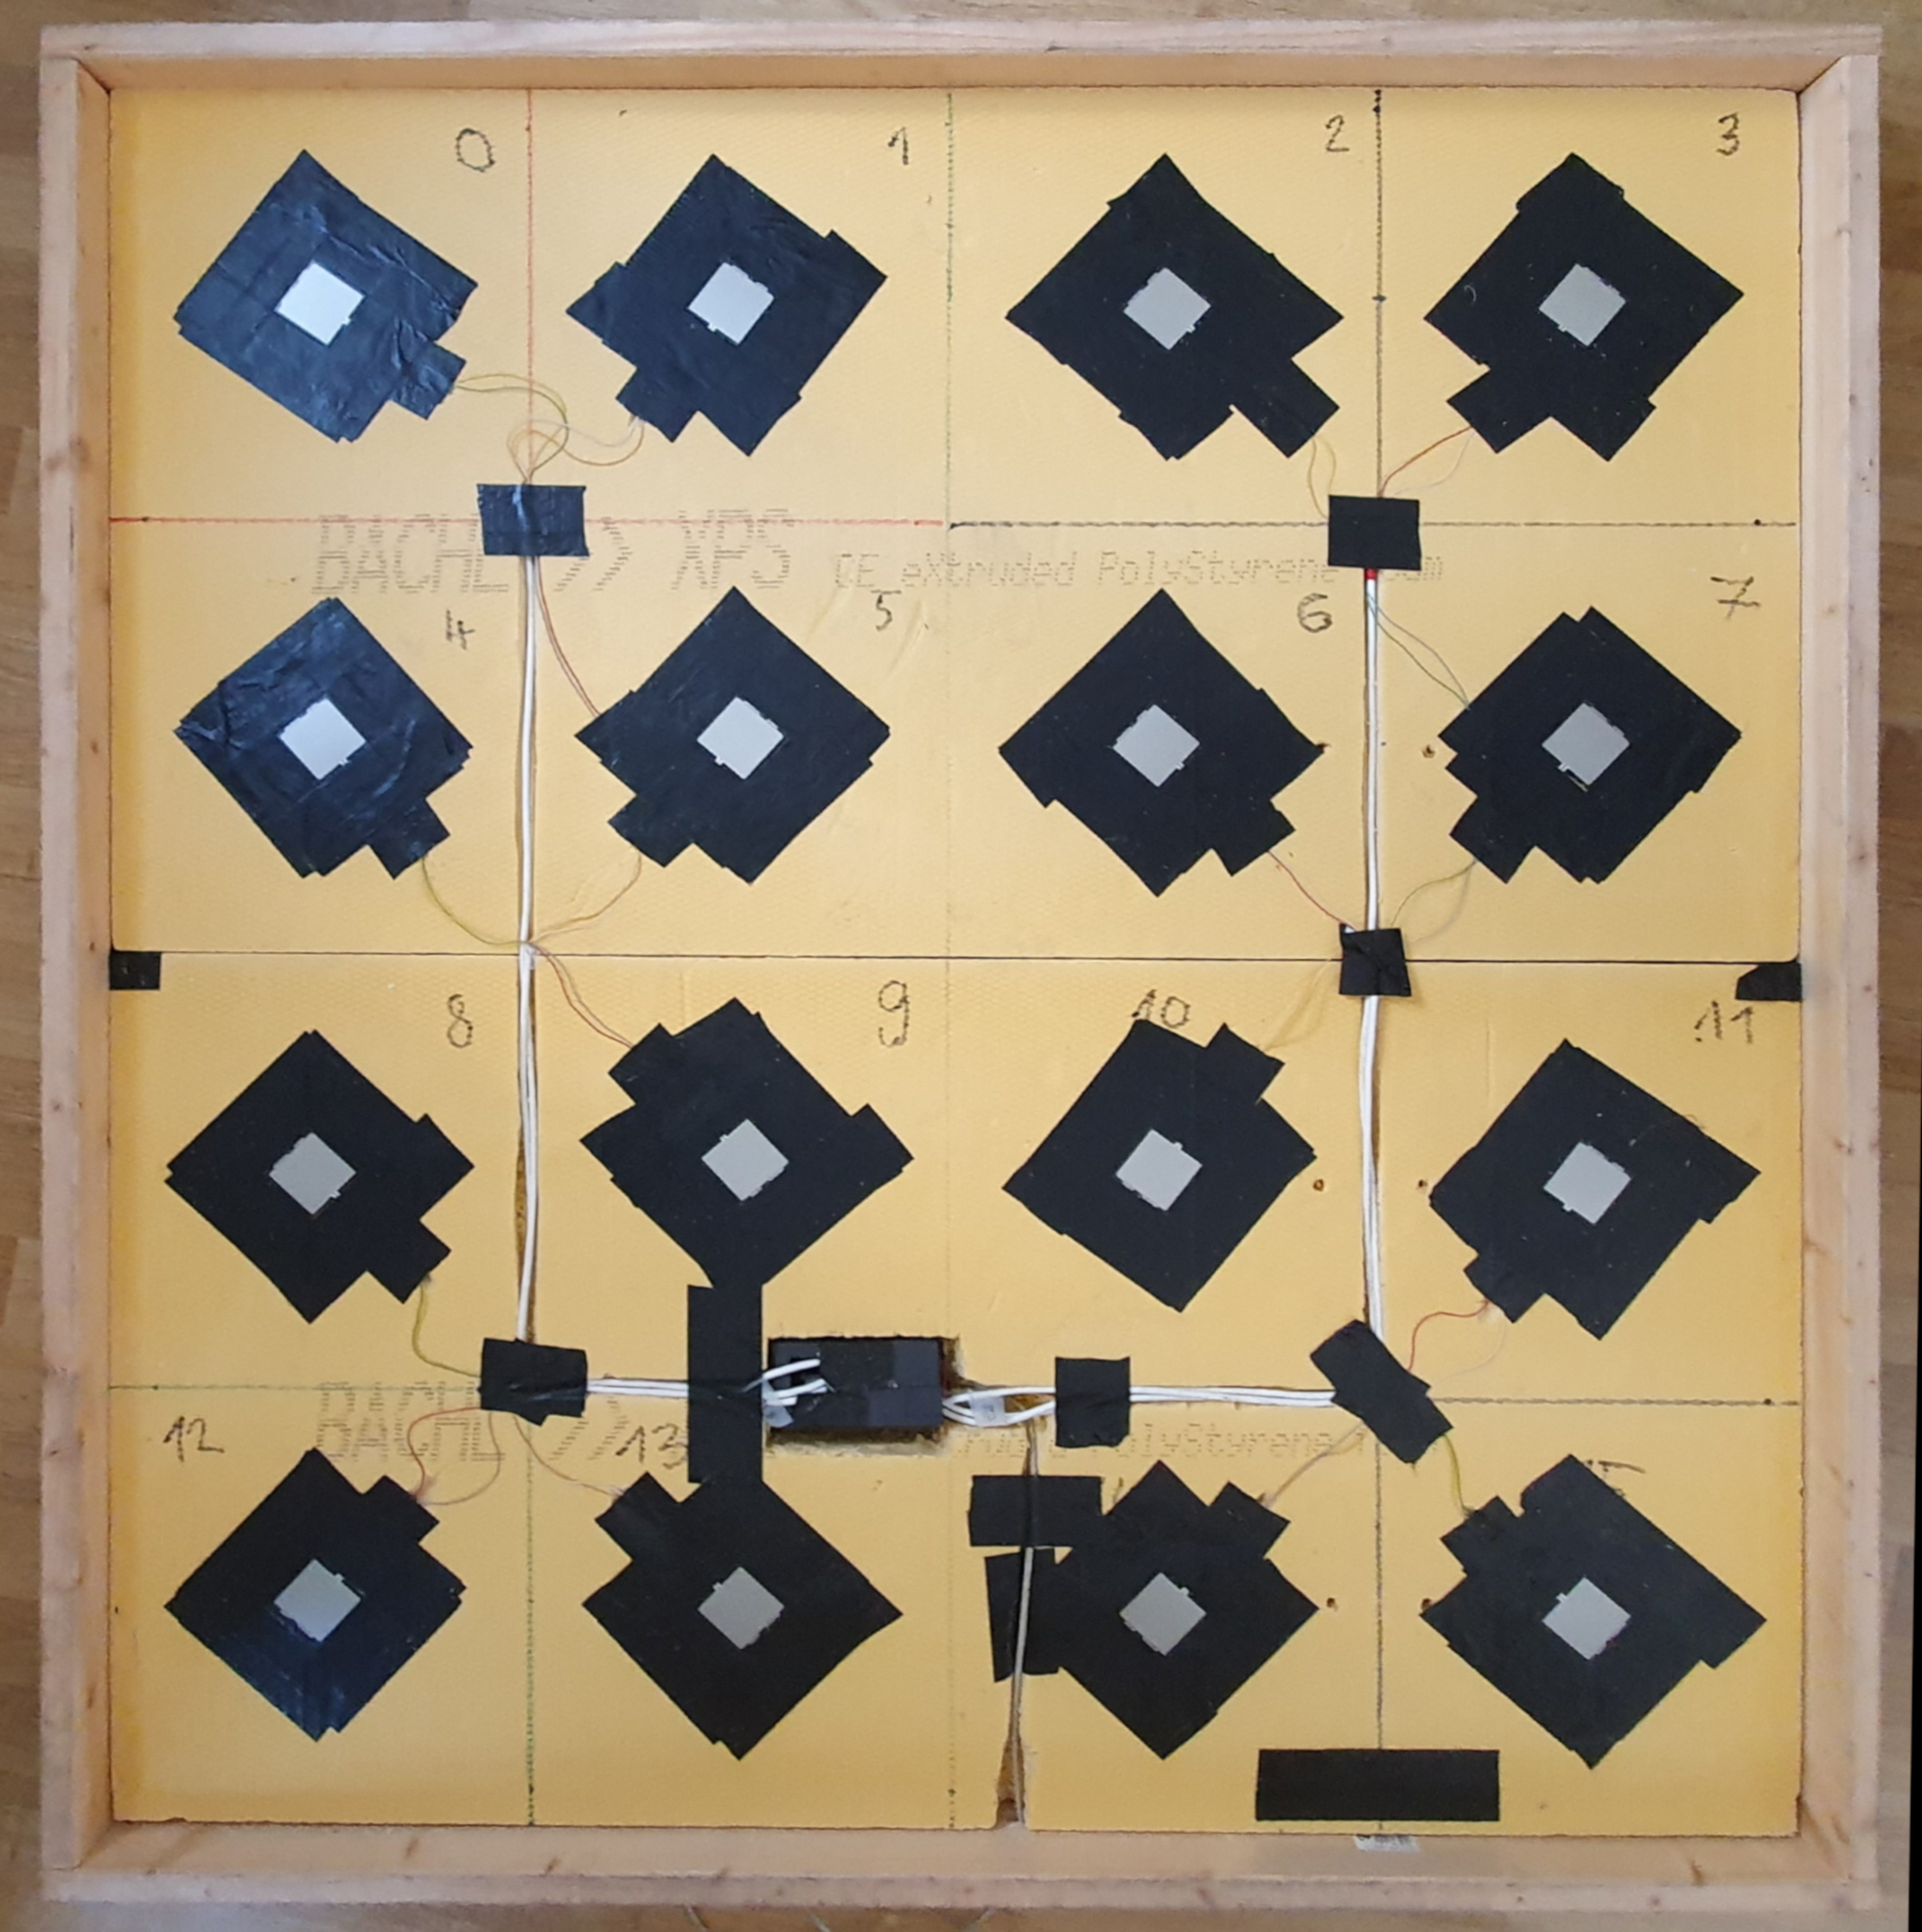
Prototip pametnih tal
Senzorji tipa: upor za zaznavanje sile
(ang. Force Sensing Resistor)
Upornost senzorja je v obratnem razmerju s silo aplicirano na senzor
Senzorji so vezani na mikrokrmilnik ArduinoMega preko lastnega analognega vhoda
Mikrokrmilnik izvaja meritve s frekvenco 50Hz ter vsaka meritev je poslana računalniku preko serijske komunikacije

Slide 7
Proces zbiranja podatkov
Po definiciji je padec nenameren dogodek
Process zbiranja podatkov osnovan na simulaciji padca je v direktnem nasprotju s definicijo padca
V citiranem prispevku je bila na široko obravnavana problematika simulacije padca
Stack, E. (2017). Falls are unintentional: Studying simulations is a waste of faking time. Journal of Rehabilitation and Assistive Technologies Engineering. https://doi.org/10.1177/2055668317732945
Tako smo strukturirali proces zbiranja podatkov na osnovi aktivnostih predlaganih v
N. Noury et al., "Fall detection - Principles and Methods," 2007 29th Annual International Conference of the IEEE Engineering in Medicine and Biology Society, Lyon, 2007, pp. 1663-1666, doi: 10.1109/IEMBS.2007.4352627.

Slide 8
Proces zbiranja podatkov
Pozitivna podatkovna množica je sestavljena iz sedem dogodkov padca:
Padec na kolena
Padec v naprej in zaščita s rokami
Padec v naprej s ležečim zaključkom
Padec na kolena s rotacijo in zaključkom na bokih
Bočni padec s ležečim zaključkom
Bočni padec s ležečim zaključkom ter vračanje v pokončno pozicijo
Padec v naprej s ležečim zaključkom ter vračanje v pokončno pozicijo

Slide 9
Proces zbiranja podatkov
Aktivnosti, ki sestavljajo negativno podatkovno množico
Usesti se na stol
Dvigniti se iz stola
Pobrati predmet iz tleh
Sonožni skok iz tleh
Naključna hoja z naključnim ustavljanjem
Mirovati na mestu
Prazna tla

Slide 10
Proces zbiranja podatkov
Proces zbiranja podatkov je bil izveden v sredo 29.07.2020 v prostorih športne arene Bonifika Koper
Sodelovalo je 18 prostovoljcev
9 žensk
Zaradi časovnih omejitev prostovoljci so simulirali le dogodke padca
Aktivnosti negativnega razreda so bile zbrane na osnovi enega prostovoljca
Zbranih je bilo 140 primerov padca
Nezgoda ob zbiranju podatkov
Žica enega senzorja se je pretrgala

Slide 11
Opis podatkov
Podatki so sestavljeni iz časovno urejenih meritev
Časovne vrste
Vsaka meritev je sestavljena iz šestnajst vrednosti, katere predstavljajo vrednost senzorjev v določenem trenutku
Vrednosti se razpenjajo v celoštevilskem intervalu od 0 do 65535

Slide 12
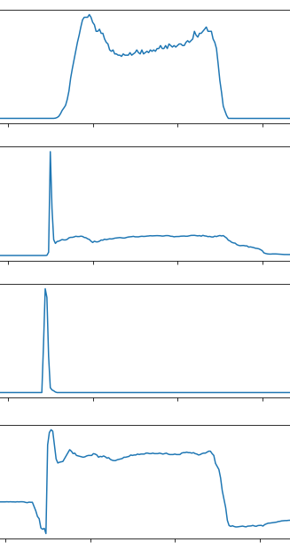
Predprocesiranje podatkov - odkrivanje značilk
Preko opazovanja dogodka padca smo odkrili vzorec, ki se večkrat pojavi v podatkih
Implementirali smo metodo za odkrivanje značilk osnovano na identifikaciji omenjenega vzorca, ki proizvede naslednji odziv
2 če zazna vzorec padca
1 če zazna špico
drugače 0

Slide 13
Predprocesiranje podatkov - normalizacija
min-max normalizacija v premikajočem oknu aplicirana na vrednosti vsakega senzorja
min-max normalizacija:

Slide 14
Modeliranje
Naivni Bayes s končnim pragovnim oknom
Umetna konvolucijska nevronska mreža
3 2D-konvolucijski sloji
2 skriti sloji nevronov

Slide 15
Rezultati
Naivni Bayes
Podatki predprocesirani s metodo odkrivanja značilk
Končno pragovno okno za evalvacijo aktivnosti

Slide 16
Rezultati
Umetna konvolucijska nevronska mreža
Podatki predprocesirani s metodo odkrivanja značilk

Slide 17
Rezultati
Umetna konvolucijska nevronska mreža
Podatki predprocesirani s min-max normalizacijo

Slide 18
Zaključek in nadaljne delo
Problem prekomernega prilaganja umetnih nevronskih mrež
Implementacija sistema za aktivno identifikacijo padcev

Slide 19
Vprašanja ?

